Slide 1

Modelagem de Processos Coca-Cola FEMSA

Slide 2
Visão:
Ser líder total de bebidas, gerando valor econômico, social e ambiental sustentável, gerenciando modelos de negócio inovadores e ganhadores, com os melhores colaboradores do mundo.

Slide 3
Missão
Satisfazer com excelência a nossos consumidores de bebidas.

Slide 4
Valores:
São a chave para guiar nosso conduta. Eles expressam quem somos e no que acreditamos.

Slide 5
Modelo de Gestão da Empresa
Trabalho em equipe
Programas de Integração e Colaboração
Foco em resultados
(Indicadores de Desempenho)
Controle dos processos
Controle Estatístico de Processos - CEP
Melhoria do ambiente e qualidade de vida
Programas de Sustentabilidade e Qualidade de Vida
Excelência nos processos
Certificações de Qualidade e Processo
Solução de problemas
Método PDCA
Melhoria contínua
Cultura de Kaizen
Inovação
Departamento de Pesquisa e Desenvolvimento
Visão de futuro
Estratégia de Longo Prazo

Slide 6
Modelo de Gestão da Empresa
Controle de processos: empresa aplica o Controle Estatístico de Processos (CEP) para monitorar e controlar a qualidade dos processos de produção, identificando desvios e tomando medidas corretivas quando necessário.
Solução de problemas: A Coca-Cola FEMSA utiliza o método PDCA (Plan, Do, Check, Act) para resolver problemas de forma estruturada e contínua, garantindo a eficácia das soluções implementadas.
Inovação: A Coca-Cola FEMSA mantém um departamento dedicado à pesquisa e desenvolvimento, onde são geradas novas ideias e tecnologias para inovar em produtos, embalagens e processos.
Foco em resultados: A empresa utiliza indicadores de desempenho específicos e mensuráveis para acompanhar o progresso em direção aos objetivos estratégicos, garantindo um foco claro em resultados.
Melhoria do ambiente e qualidade de vida: A Coca-Cola FEMSA implementa programas de sustentabilidade ambiental e de qualidade de vida para seus funcionários, promovendo práticas sustentáveis e bem-estar no ambiente de trabalho.

Slide 7
Modelo de Gestão da Empresa
comprometimento e desafio: A empresa oferece programas de reconhecimento e oportunidades de desenvolvimento profissional para incentivar o comprometimento dos funcionários e desafiá-los a alcançar seu potencial máximo.
Melhoria contínua: A Coca-Cola FEMSA cultiva uma cultura de Kaizen, ou seja, de melhoria contínua, encorajando os colaboradores a identificar oportunidades de aprimoramento e implementar mudanças positivas em suas áreas de atuação.
Trabalho em equipe: A empresa promove programas de integração e colaboração entre os funcionários, incentivando o trabalho em equipe e a cooperação para alcançar objetivos comuns.
Excelência nos processos: A empresa busca constantemente a excelência em seus processos operacionais, obtendo certificações de qualidade e processo reconhecidas internacionalmente para garantir padrões elevados de eficiência e qualidade.
Visão de futuro: A Coca-Cola FEMSA possui uma estratégia de longo prazo clara e inspiradora, que orienta suas decisões e ações em direção a um futuro sustentável e próspero.

Slide 8
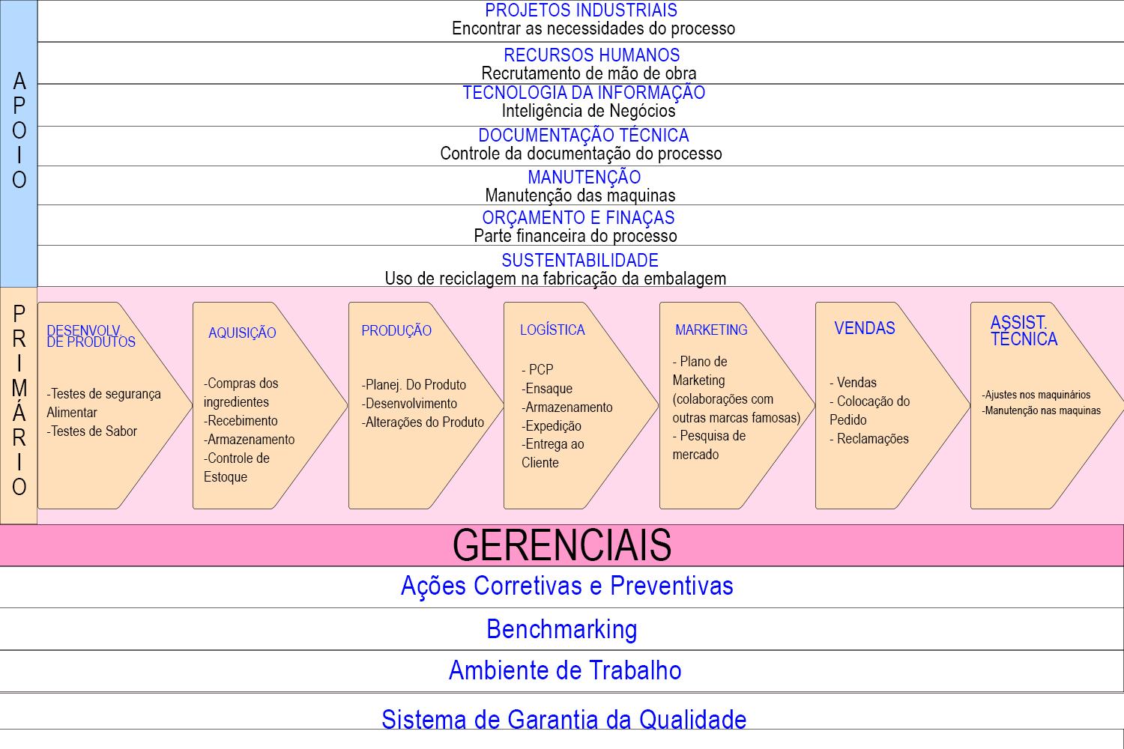
1ª versão do Mapa de Processos

Slide 9
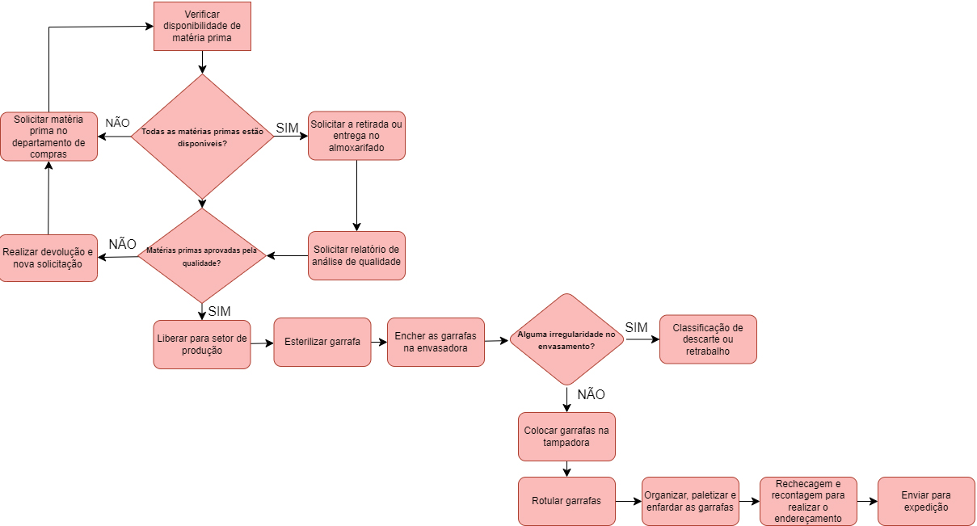
Processo primário: fabricação do refrigerante

Slide 10
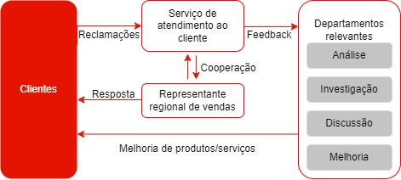
Processo secundário: Feedback

Slide 11
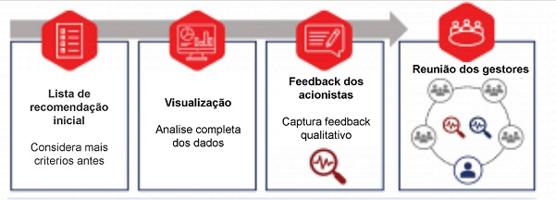
Antes depois
Proposta de Melhoria de processo

Slide 12
Processo primário: fabricação do refrigerante

Slide 13
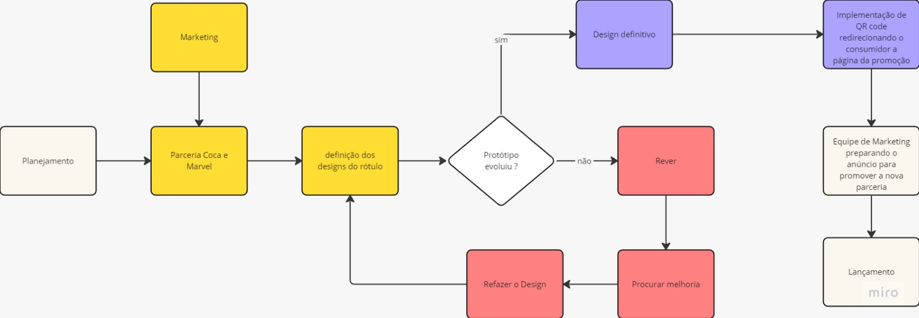
Processo latente: fabricação do refrigerante

Slide 14
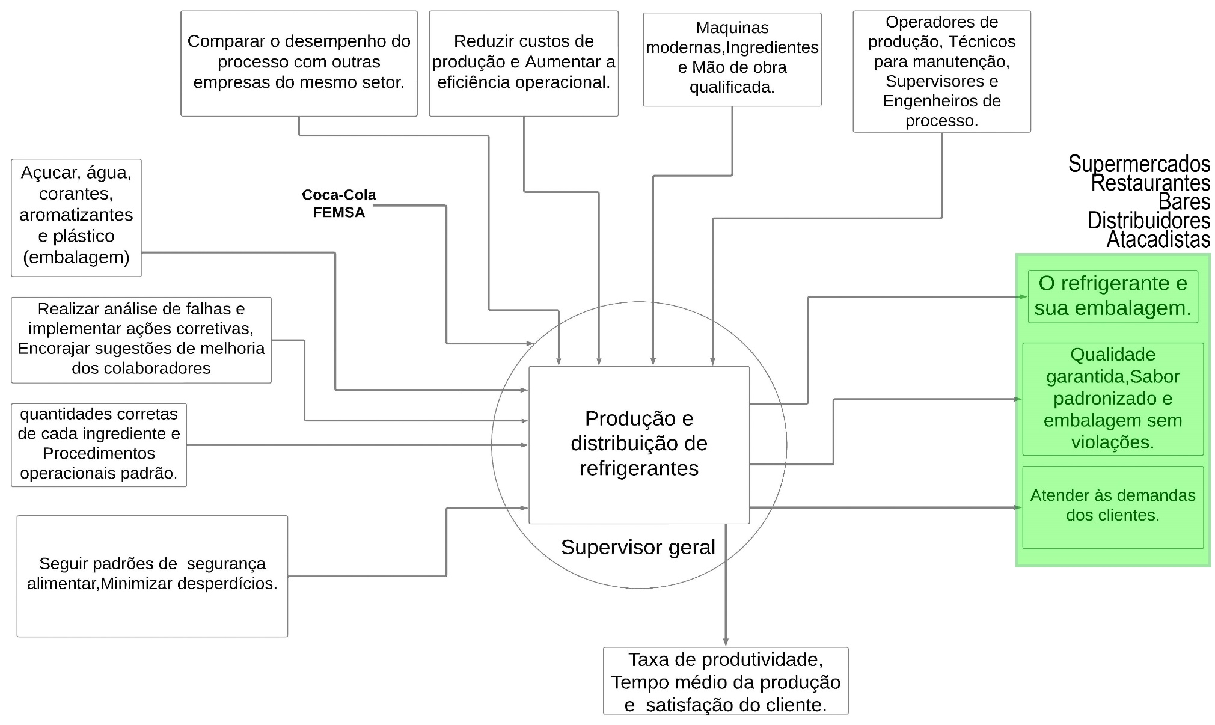
MACROFLUXO:

